Slide 1
Učenička zadruga „Kotačica”
Osnovna škola Kloštar Podravski
Ul. 1. svibnja 50, 48 362 Kloštar Podravski

Slide 2
Učenička zadruga „Kotačica”
Osnovana je 1961. godine.
Djeluje u sedam sekcija:
Povrtlarsko – voćarska
Cvjećarska
Ljekovito bilje
Pčelarska
Likovna
Mladi kreativci
Ekološka

Slide 3
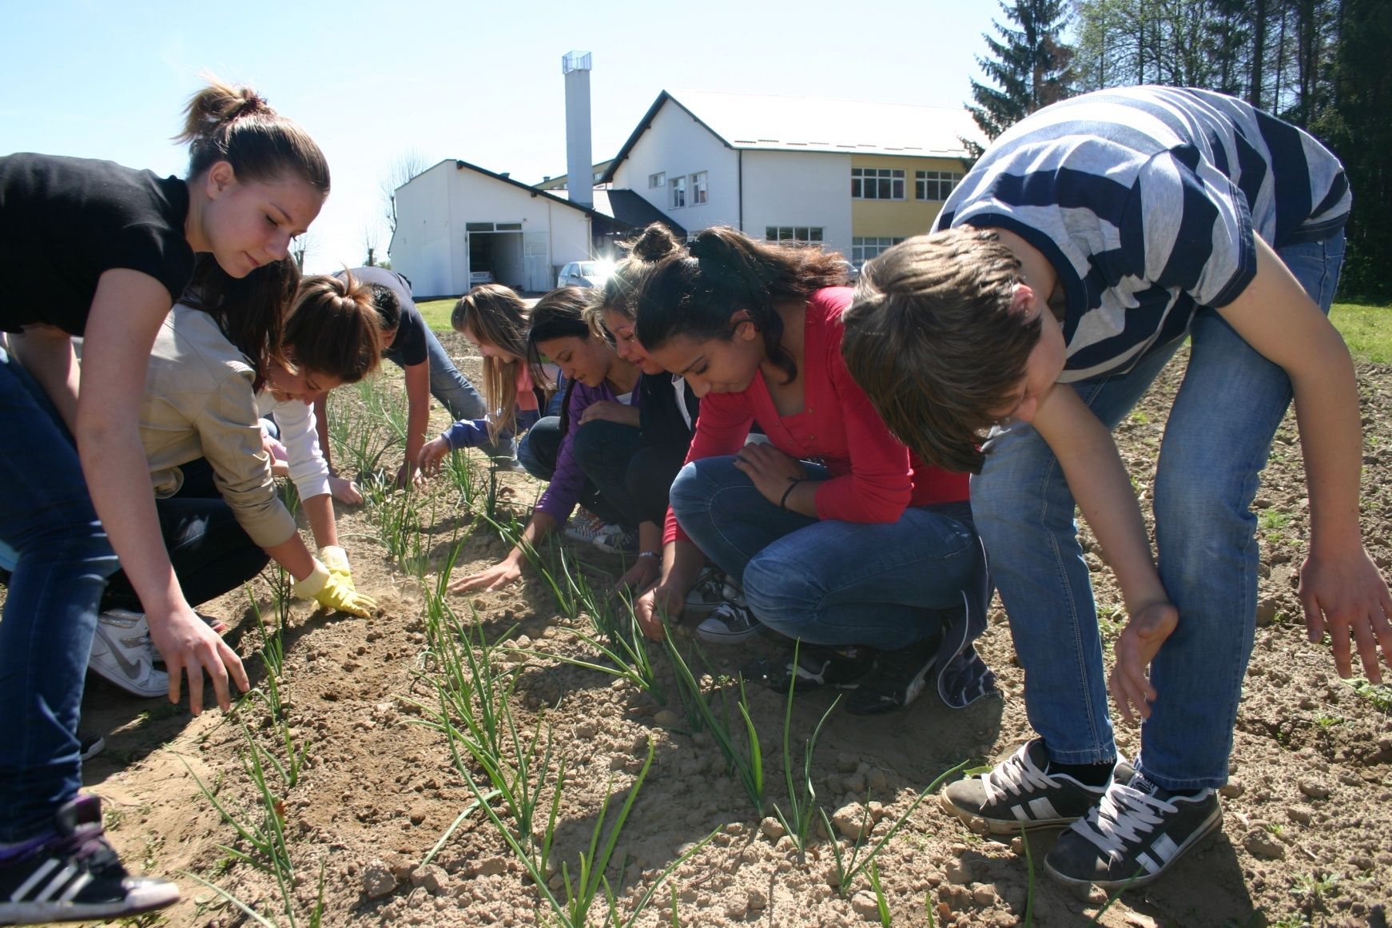
Učenička zadruga „Kotačica”
Povrtlarsko – voćarska sekcija
Povrtnjak se nalazi u Kloštru Podravskom pokraj škole, a voćnjak u Prugovcu pokraj PŠ Prugovac.
Cilj: ponuditi učenicima namirnice koje su u skladu sa smjernicama zdrave prehrane.

Slide 4
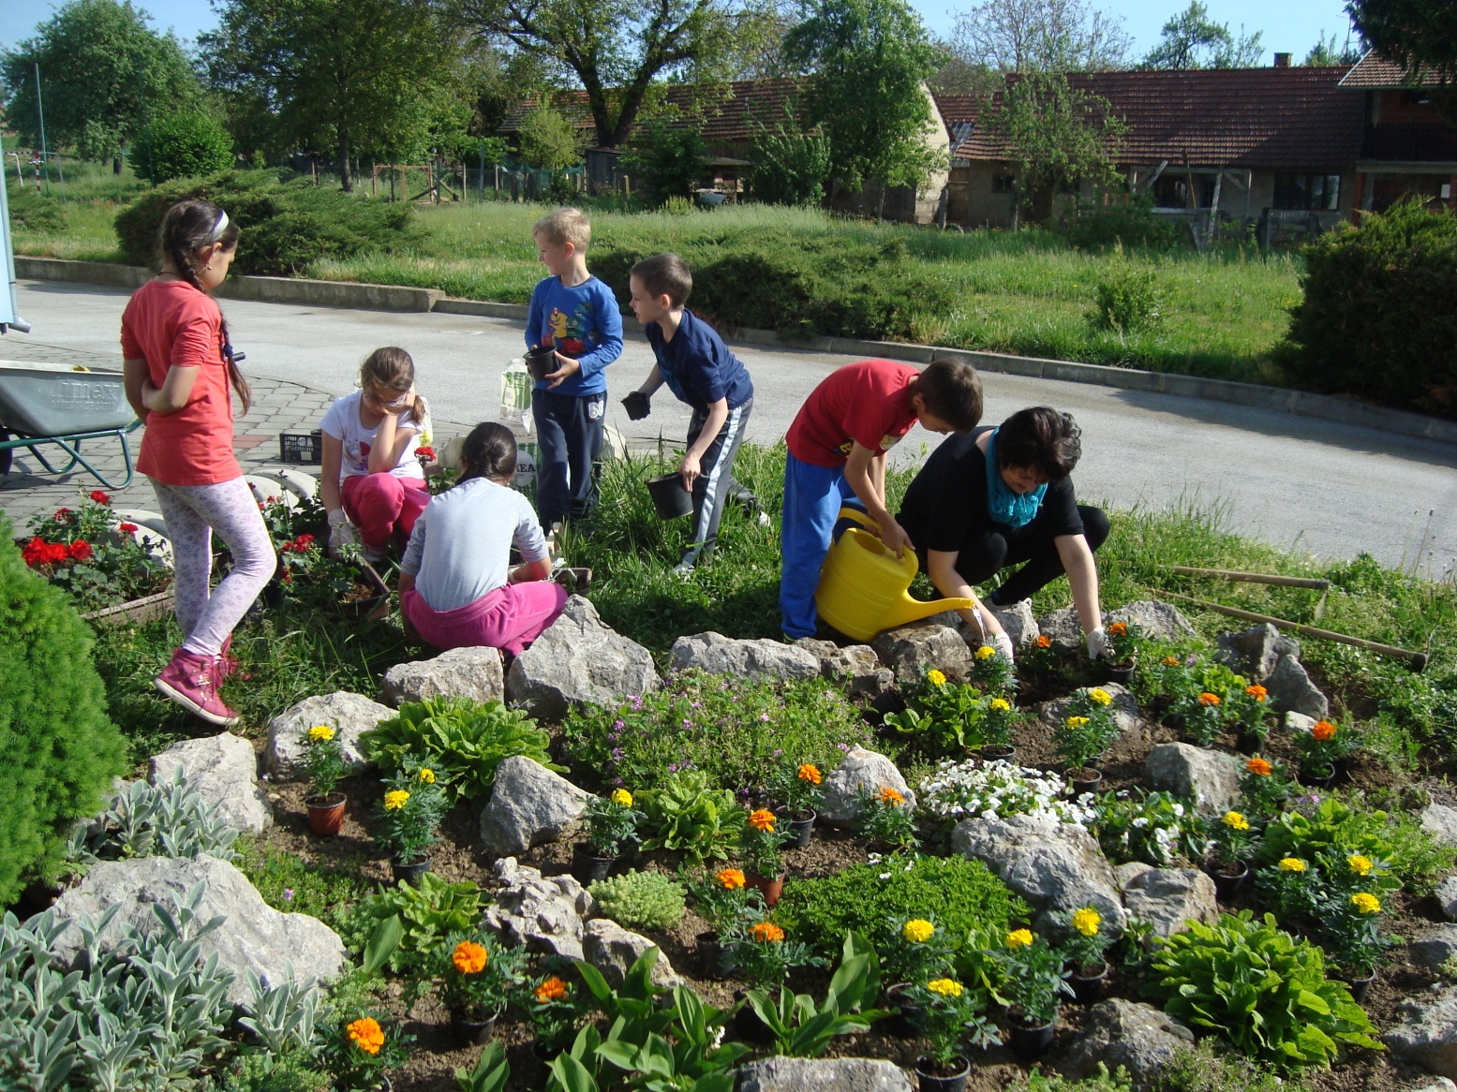
Učenička zadruga „Kotačica”
Cvjećarska sekcija
Cvjećarska sekcija se nalazi u MŠ Kloštar Podravski, PŠ Suha Katalena i PŠ Podravske Sesvete.
Cilj i aktivnosti: presađivanje i sadnja bilja, proizvodnja razmnožavanjem, izrada aranžmana.

Slide 5
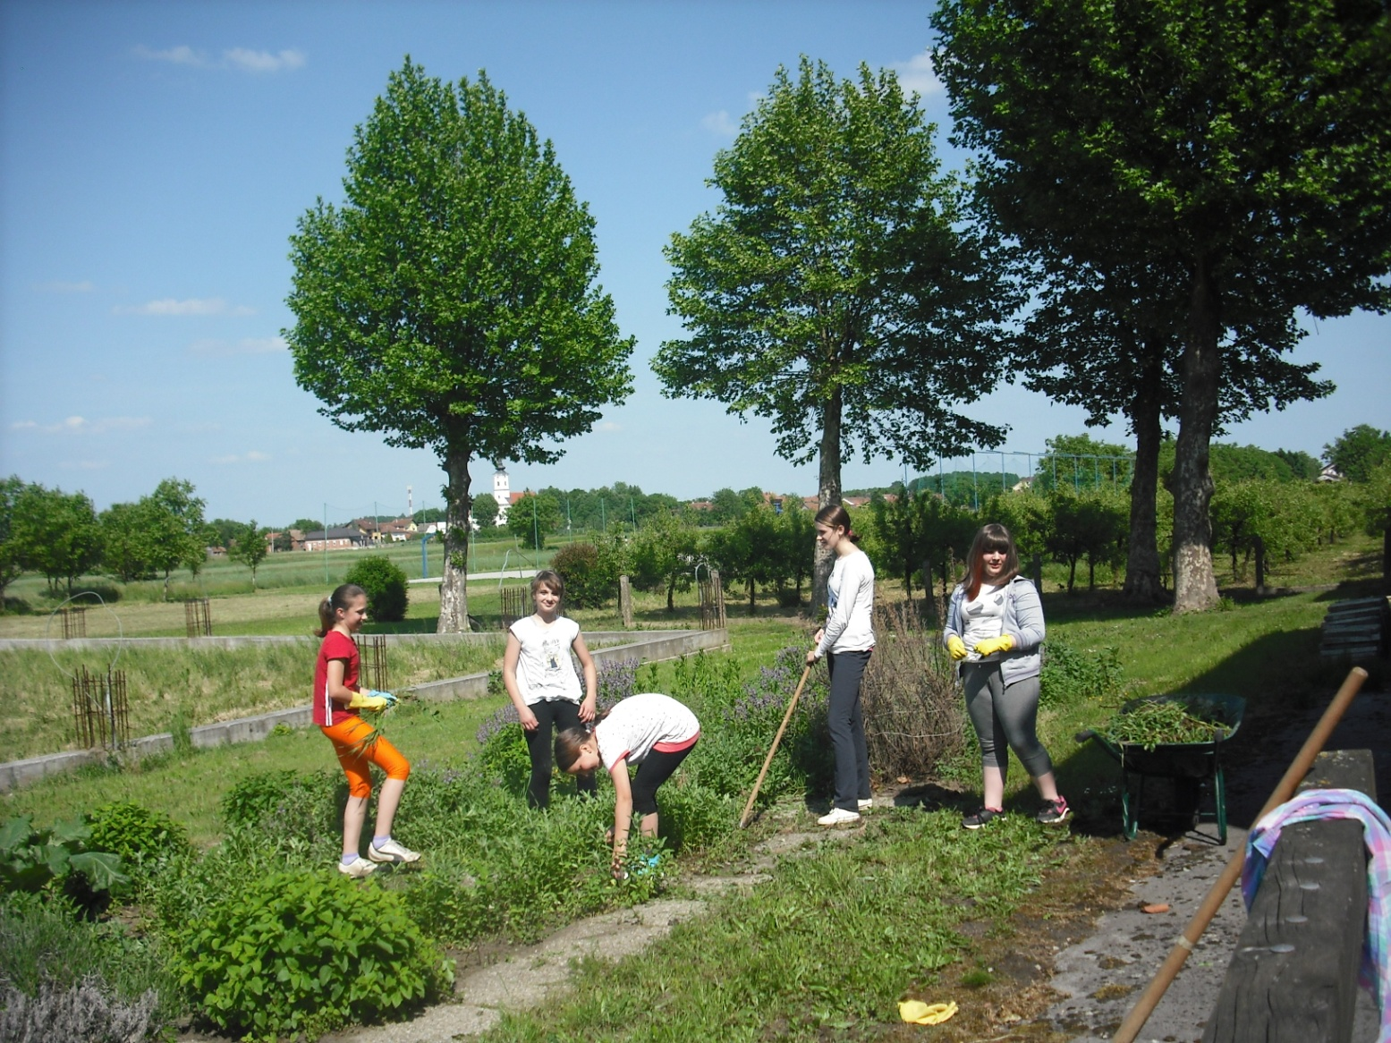
Učenička zadruga „Kotačica”
Ljekovito bilje
Sadnice ljekovitog bilja: lavande, nevena, matičnjaka, ljekovite kadulje, ružmarina, kamilice i rabarbare se nalaze pokraj MP Kloštar Podravski.
Cilj i aktivnosti: sadnja, okopavanje i plijevljenje, ubiranje i sušenje, priprema ljekovitih pripravaka.

Slide 6
Učenička zadruga „Kotačica”
Pčelarska sekcija
Pčelinjak se nalazi u Suhoj Kataleni u blizini PŠ Suha Katalena.
Cilj i aktivnosti: održavanje košnica, prihranjivanje pčela, stvaranje novih pčelinjih zajednica, vrcanje, punjenje meda, taljenje voska.

Slide 7
Učenička zadruga „Kotačica”
Likovna sekcija
Likovna sekcija aktivna je u MŠ Kloštar Podravski.
Cilj i aktivnosti: izrada prigodnih ukrasa od različitih materijala i masa, oslikavanje predmeta u radu skupine i izrada aranžmana.

Slide 8
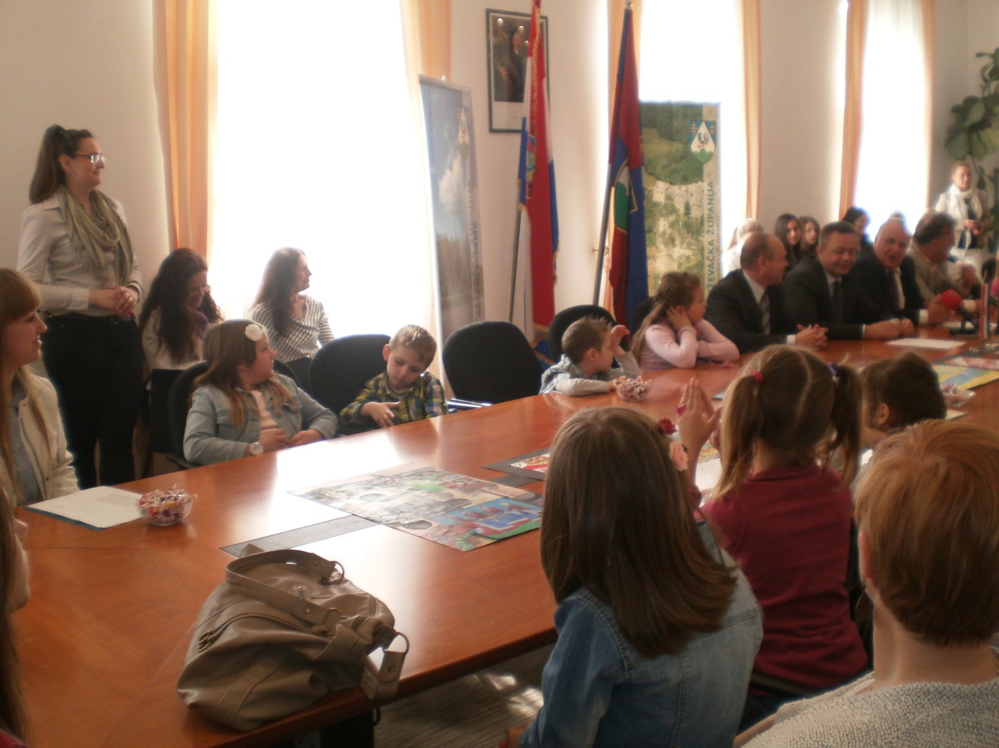
Učenička zadruga „Kotačica”
Mladi kreativci
Mladi kreativci su aktivni u MŠ Kloštar Podravski.
Cilj i aktivnosti: šivanje, izrada ručnih radova, izrada eko – vrećica.

Slide 9
Učenička zadruga „Kotačica”
Ekološka sekcija
Ekološka sekcija je aktivna u MŠ Kloštar Podravski.
Cilj i aktivnosti: održavanje čistoće školskog okoliša, ekološka edukacija, održavanje školske bare.

Slide 10
Učenička zadruga „Kotačica”
Aktivnosti u školskoj godini 2015./2016.
Dani voća
Božićna radionica
Božićna prodajna izložba
Uskršnja radionica
Sajam povodom Dana općine Kloštar Podravski
Izrada ukrasa od komušine - radionica

Slide 11
Učenička zadruga „Kotačica”
Dani voća
Izložba UZ „Kotačica” povodom Dana voća u Đurđevcu, 03. listopada 2015. godine.

Slide 12
Učenička zadruga „Kotačica”
Božićna radionica
Božićna radionica održana je 20. studenog 2015. godine u prostorijama Osnovne škole Kloštar Podravski.
Cilj radionice: Izrada Božićnih ukrasa od komušine.

Slide 13
Učenička zadruga „Kotačica”
Božićna izložba
Božićna prodajna izložba održana je 15. prosinca 2015. u PŠ Podravske Sesvete i 16. prosinca u MŠ Kloštar Podravski.

Slide 14
Učenička zadruga „Kotačica”
Uskršnja radionica
Uskršnja radionica održana je 15. ožujka 2015. godine u prostorijama Osnovne škole Kloštar Podravski.
Cilj radionice: Izrada Uskršnjih ukrasa

Slide 15
Učenička zadruga „Kotačica”
Dani Općine Kloštar Podravski
Sajam povodom Dana Općine Kloštar Podravski održan je 20. ožujka 2016. godine.

Slide 16
Učenička zadruga „Kotačica”
Ukrasi od komušine - radionica
Radionica je održana 6. i 8. travnja 2016. godine u prostorijama MŠ Kloštar Podravski.
Cilj radionice: izrada ukrasa za predstavljanje na Županijskoj smotri Koprivničko – križevačke županije.

Slide 17
Učenička zadruga „Kotačica”
Osnovna škola Kloštar Podravski
Ul. 1. svibnja 50, 48 362 Kloštar Podravski
tel: 048/816-331
ured@os-klostar-podravski.skole.hr

